Slide 1
Behaviors of Networks with Antagonistic Interactions and Switching Topologies

Slide 2
作者
请替换文字内容
Mauro Conti
Associate Professor
The University of Padua
Luigi Vincenzo Mancini
Full Professor
the University of Rome La Sapienza
Riccardo Spolaor
Ph.D
The University of Padua

Slide 3
目录
1
我们要做什么?
2
别人都是怎么做的？
CONTENTS
3
我们是怎么做的？
4
我们做的就是好！

Slide 4
01
我们要做什么？

Slide 5
问题描述
被攻击者
攻击者
窃听流量
AP
互联网
网络流量
信息
他们都在干什么？
通过监听用户使用移动设备产生的网络流量分析用户行为

Slide 6
02
别人是怎么做的？

Slide 7
相关工作
PC端
移动端
分析用户上网时产生的未加密的HTTP流量的流量，窃取用户的隐私数据以及推断用户喜好等。
分析用户操作移动设备上的APP时产生的未加密流量，识别用户使用的APP种类。
SSL/TLS加密
SSL/TLS加密
通过分析加密流量中的数据报文的长度分布，使用机器学习算法分析出用户访问了哪些web界面。
通过分析加密流量中的数据报文的长度分布，使用机器学习算法识别出用户使用了哪些APP。
通过分析使用苹果公司的即时通讯软件imessage时产生的流量可以检测出用户的五种行为，还可以进一步检测出用户使用文本信息聊天时使用的语言。考虑的app类型仅有一种，app内动作仅考虑五种。

Slide 8
03
我们是怎么做的？

Slide 9
论文方法
数据预处理
构建分类器
实验验证

Slide 10
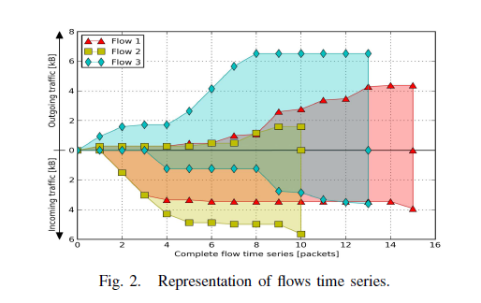
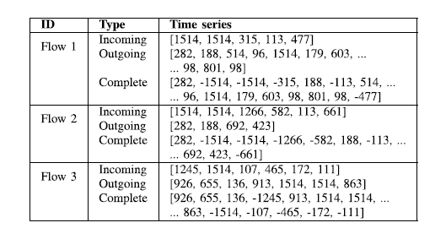
论文方法
数据预处理
过滤非目标APP的流量
过滤无用数据报文，ACK包等
网络流量
APP所属流量
实验所需流量
数据报文的长度
出栈、入栈、总体时间序列
时间序列
方向

Slide 11
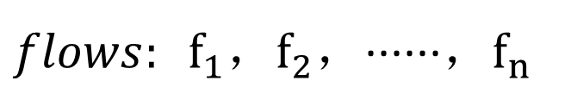
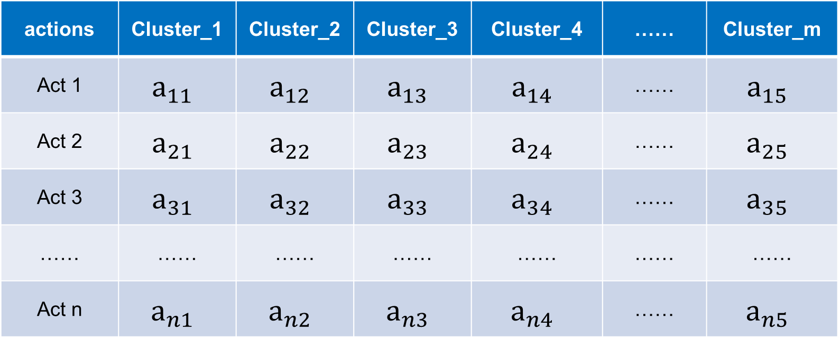
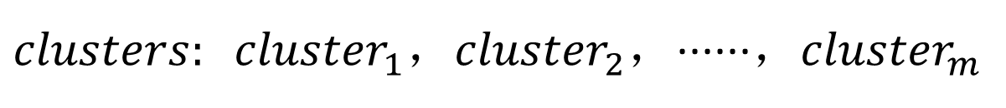
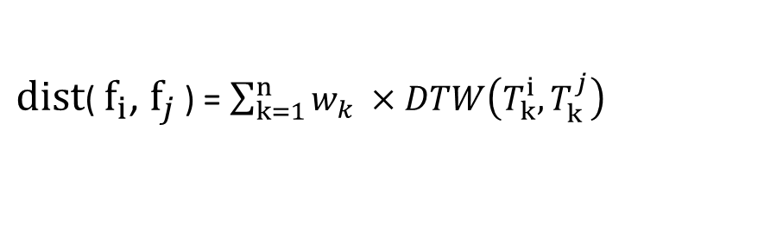
论文方法
构建分类器
标记数据集
actions | Cluster_1 | Cluster_2 | Cluster_3 | Cluster_4 | …… | Cluster_m
Act 1 | $$a_{11}$$ | $$a_{12}$$ | $$a_{13}$$ | $$a_{14}$$ | …… | $$a_{15}$$
Act 2 | $$a_{21}$$ | $$a_{22}$$ | $$a_{23}$$ | $$a_{24}$$ | …… | $$a_{25}$$
Act 3 | $$a_{31}$$ | $$a_{32}$$ | $$a_{33}$$ | $$a_{34}$$ | …… | $$a_{35}$$
…… | …… | …… | …… | …… | …… | ……
Act n | $$a_{n1}$$ | $$a_{n2}$$ | $$a_{n3}$$ | $$a_{n4}$$ | …… | $$a_{n5}$$
$flows: f_{1}$，$f_{2}，$······，$f_{n}$
$dist$( $f_{i}$, $f_{j}$ ) = $\sum_{k=1}^{n}{w_{k} ×DTW\left(T_{k}^{i},T_{k}^{j}\right)}$
非监督聚类
$clusters: {cluster}_{1}$，${cluster}_{2}，$······，${cluster}_{m}$
随机森林
每一个动作对应在每一个类中的特征值组成的向量作为一个实例，使用随机森林算法构建分类器。

Slide 12
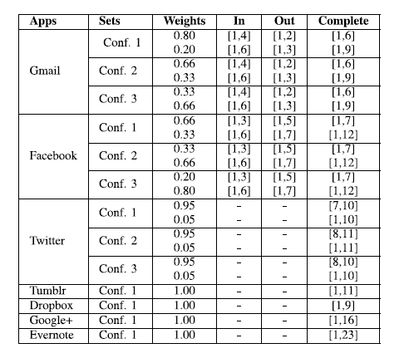
论文方法
实验验证
数据集
配置
Apps | actions
Gmail | 11660
Twitter | 6600
Facebook | 10120
Tumblr | 16070
Dropbox | 15104
Evernote | 8740
Google+ | 7813

Slide 13
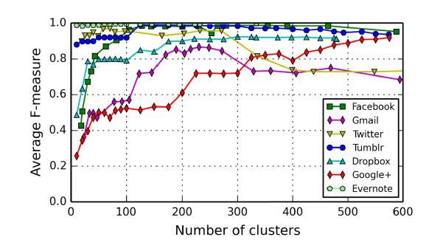
论文方法
聚类数量的影响

Slide 14
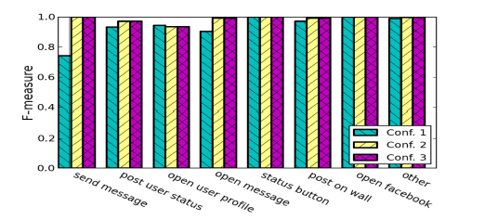
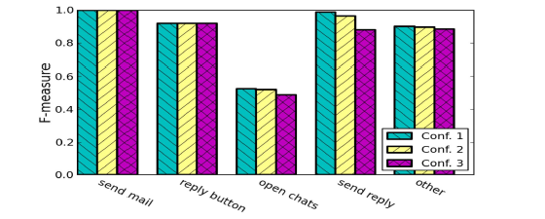
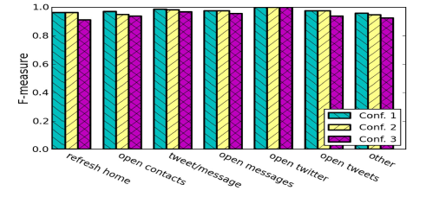
论文方法
实验结果
Facebook
Gmail
Twitter

Slide 15
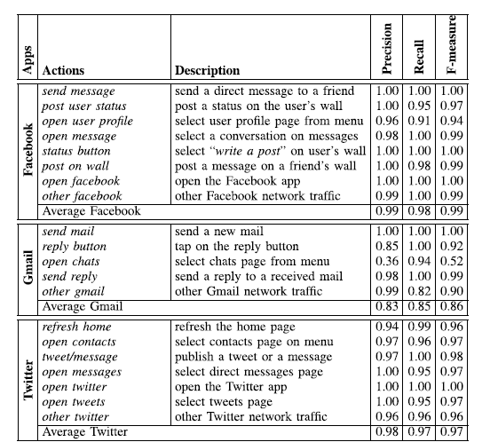
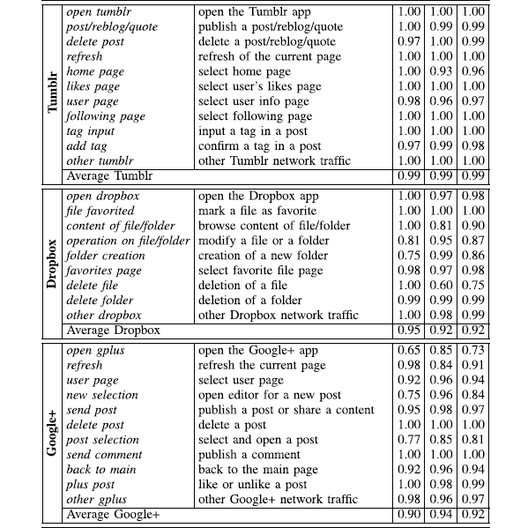
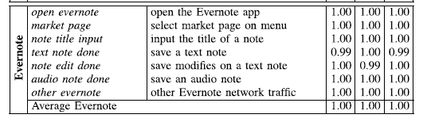
论文方法
实验结果

Slide 16
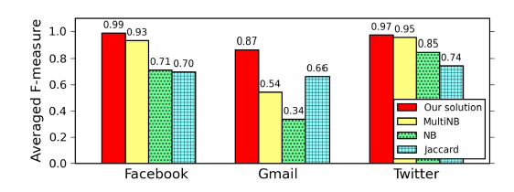
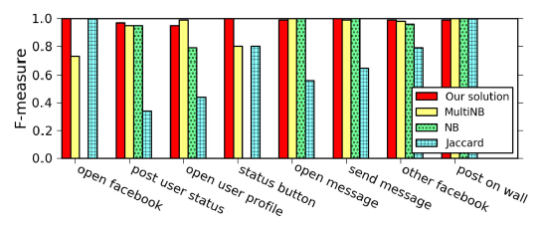
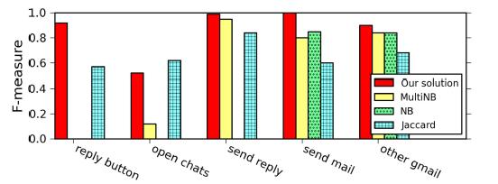
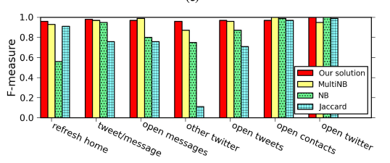
论文方法
对比实验

Slide 17
04
我们做的就是好！

Slide 18
总结
工作量大。能够检测出七种APP的总共51种动作。实验很丰富。
方法好。采用监督式和非监督式学习结合的方法。非监督式聚类的方法可以更好的刻画出某一个动作的形状，得到的结果用于构建训练集，监督式用于构建分类器。

Slide 19
PPT模板下载：www.1ppt.com/moban/ 行业PPT模板：www.1ppt.com/hangye/
节日PPT模板：www.1ppt.com/jieri/ PPT素材下载：www.1ppt.com/sucai/
PPT背景图片：www.1ppt.com/beijing/ PPT图表下载：www.1ppt.com/tubiao/
优秀PPT下载：www.1ppt.com/xiazai/ PPT教程： www.1ppt.com/powerpoint/
Word教程： www.1ppt.com/word/ Excel教程：www.1ppt.com/excel/
资料下载：www.1ppt.com/ziliao/ PPT课件下载：www.1ppt.com/kejian/
范文下载：www.1ppt.com/fanwen/ 试卷下载：www.1ppt.com/shiti/
教案下载：www.1ppt.com/jiaoan/ PPT论坛：www.1ppt.cn
感谢聆听，批评指导

